Slide 1
 | 1,5 Ач | 2,0 Ач | 2,5 Ач | 3,0 Ач | 4,0 Ач | 5,0 Ач | 6,0 Ач | 8,0 Ач | 10,0 Ач | ЗУ
12 В АПИ-Т | 2400.011 | 2400.017 | 2400.014 | 2400.023 |  | 2400.128 | 2400.129 |  |  | 2401.014 2401.114 2401.128
14,4 В АПИ | 2400.012 | 2400.018 |  |  |  |  |  |  |  | 2401.015 2401.115
18 В | 2400.016 | 2400.026 |  |  |  |  |  |  |  | 2401.016 2401.116
18 В АПИ | 2400.019 | 2400.020 2400.120 | 2400.024 |  | 2400.021 2400.121 | 2400.022 2400.122 |  | 2400.108 | 2400.110 | 2401.016 2401.116 2401.026 2401.126 2401.127 2401.030
18 В АПИ МАКС |  |  |  |  | 2400.104 | 2400.105 |  |  |  | 2401.026 2401.126 2401.127 2401.030
18/36 В АПИ |  | 36 В 2400.204 | 36 В 2400.205 |  | 18 В 2400.204 | 18 В 2400.205 |  |  |  | 2401.026 2401.126 2401.127 2401.030
18/36 В АПИ МАКС |  |  |  |  | 36 В 2400.308 |  |  | 18 В 2400.308 |  | 2401.026 2401.126 2401.127 2401.030
ХХХХ.ХХХ – модели выводятся из ассортимента
Notes:
Щелчком по кнопке Меню производится непосредственный выбор главы.

Slide 2
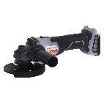
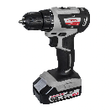
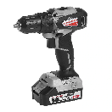
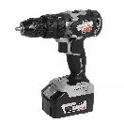
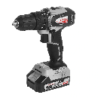
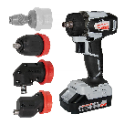
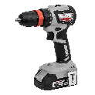
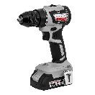
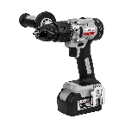
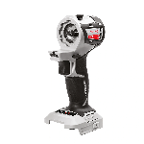
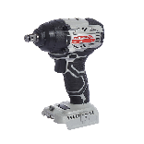
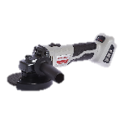
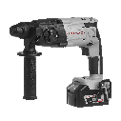
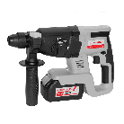
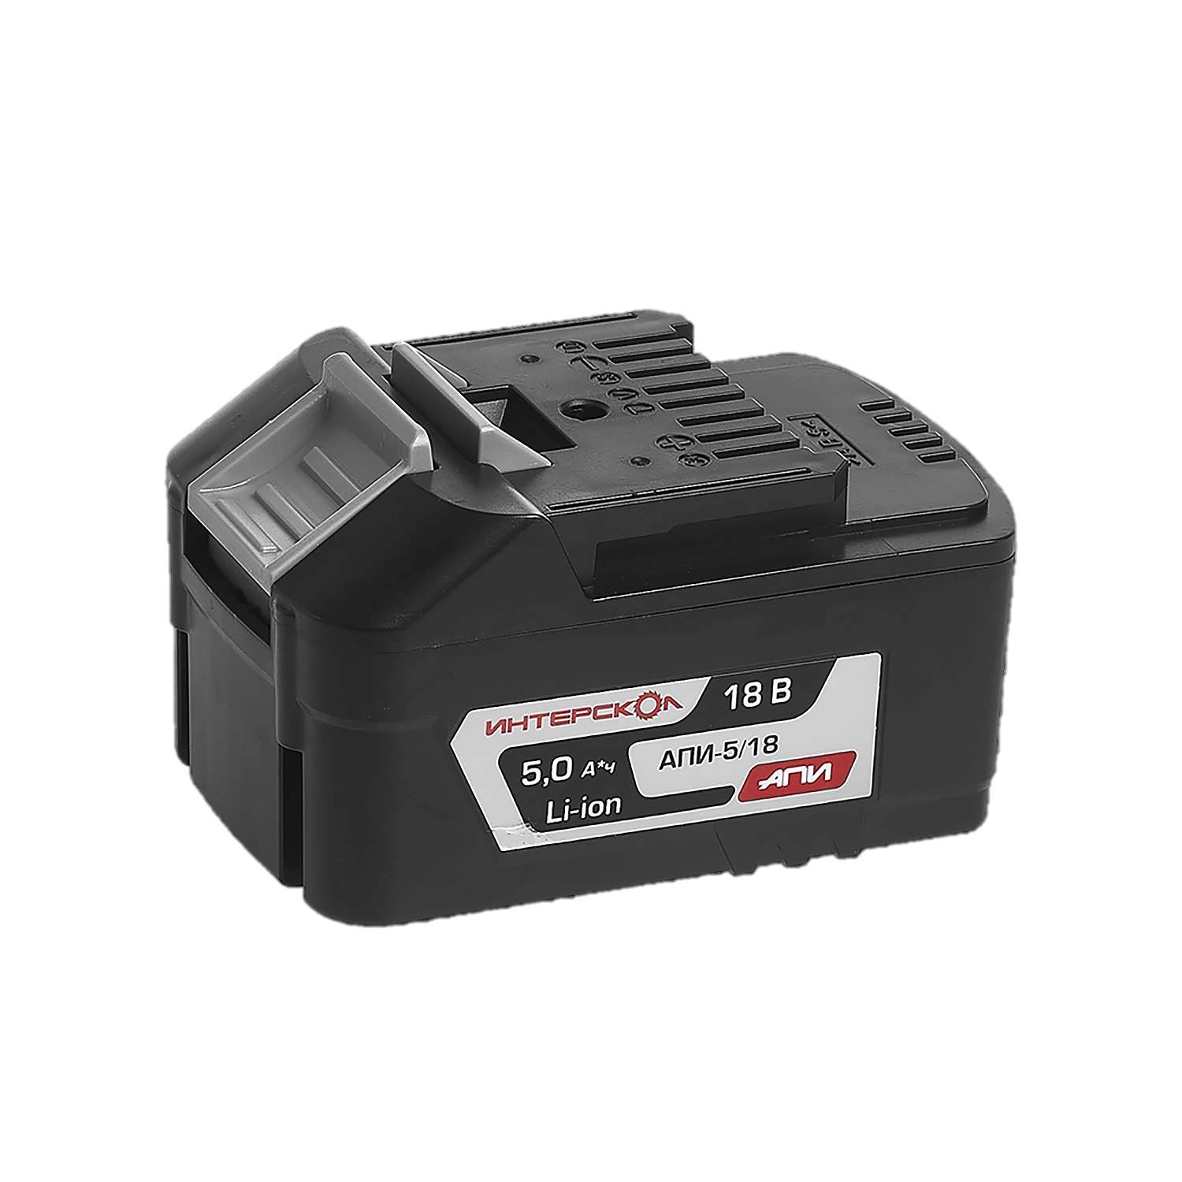
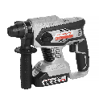
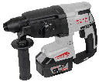
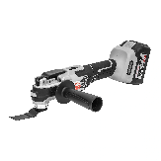
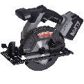
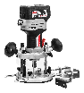
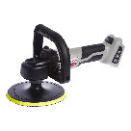
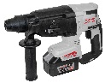
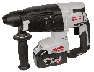
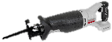
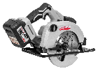
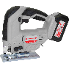
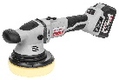
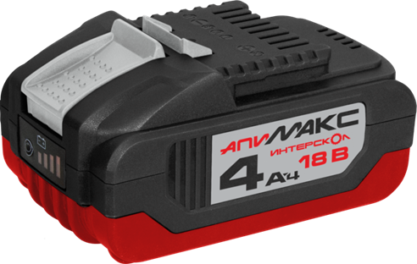
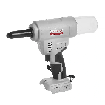
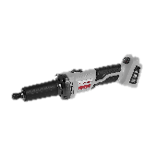
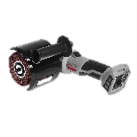
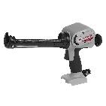
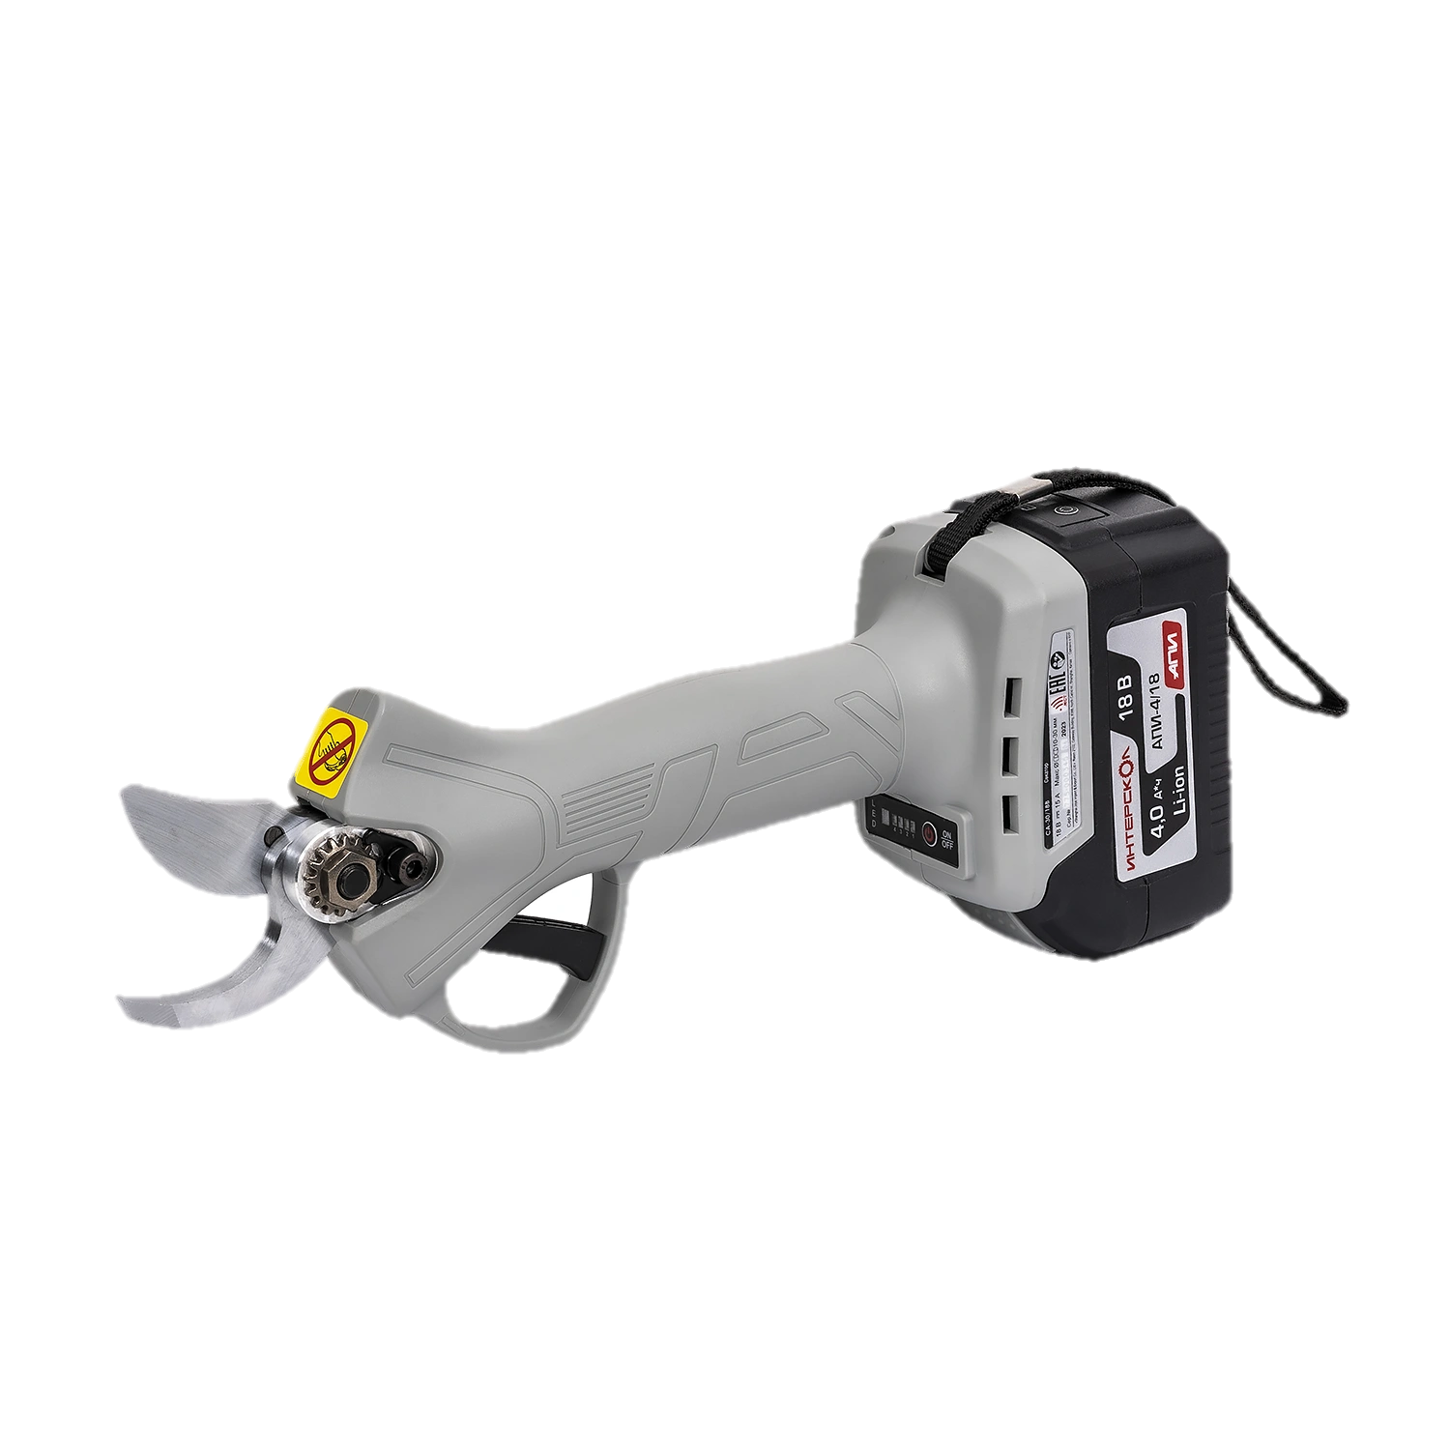

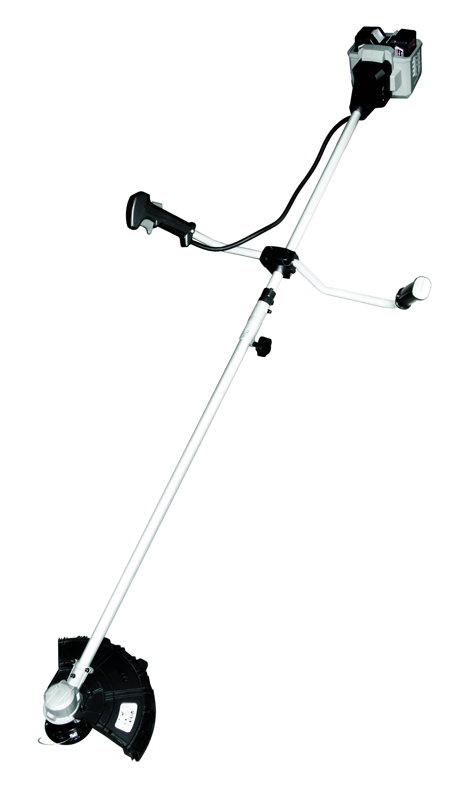
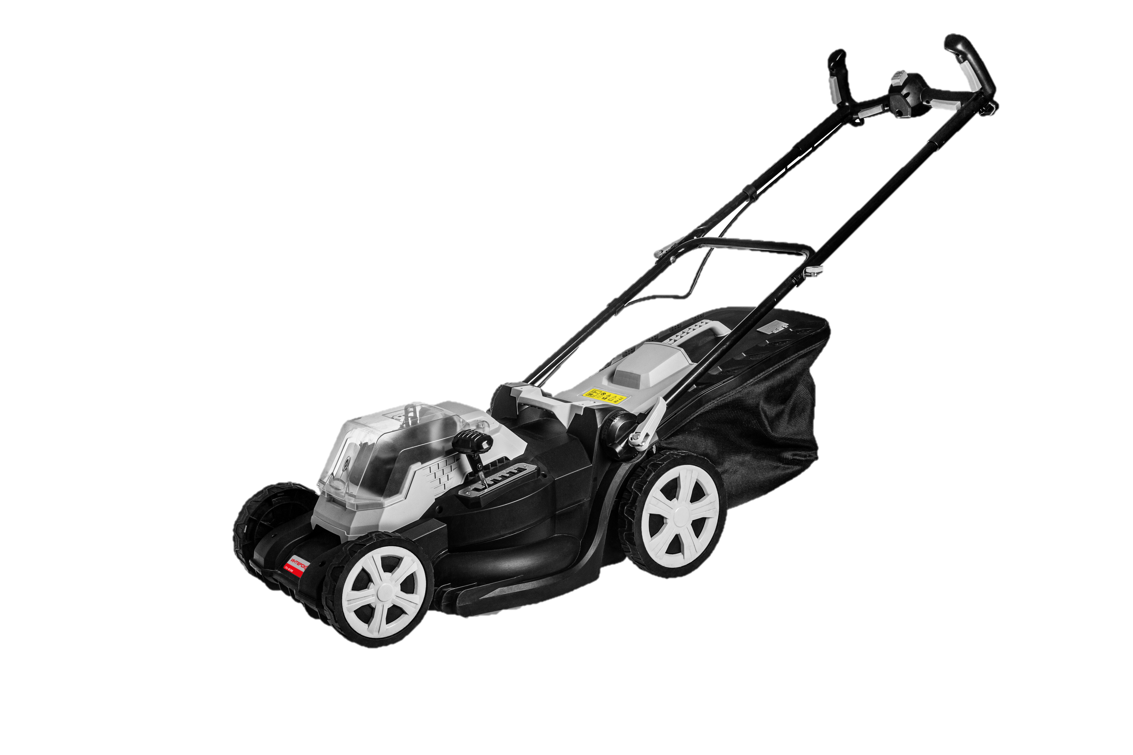
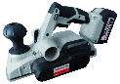
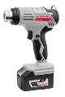
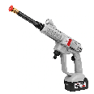
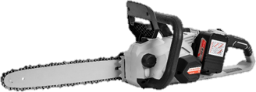
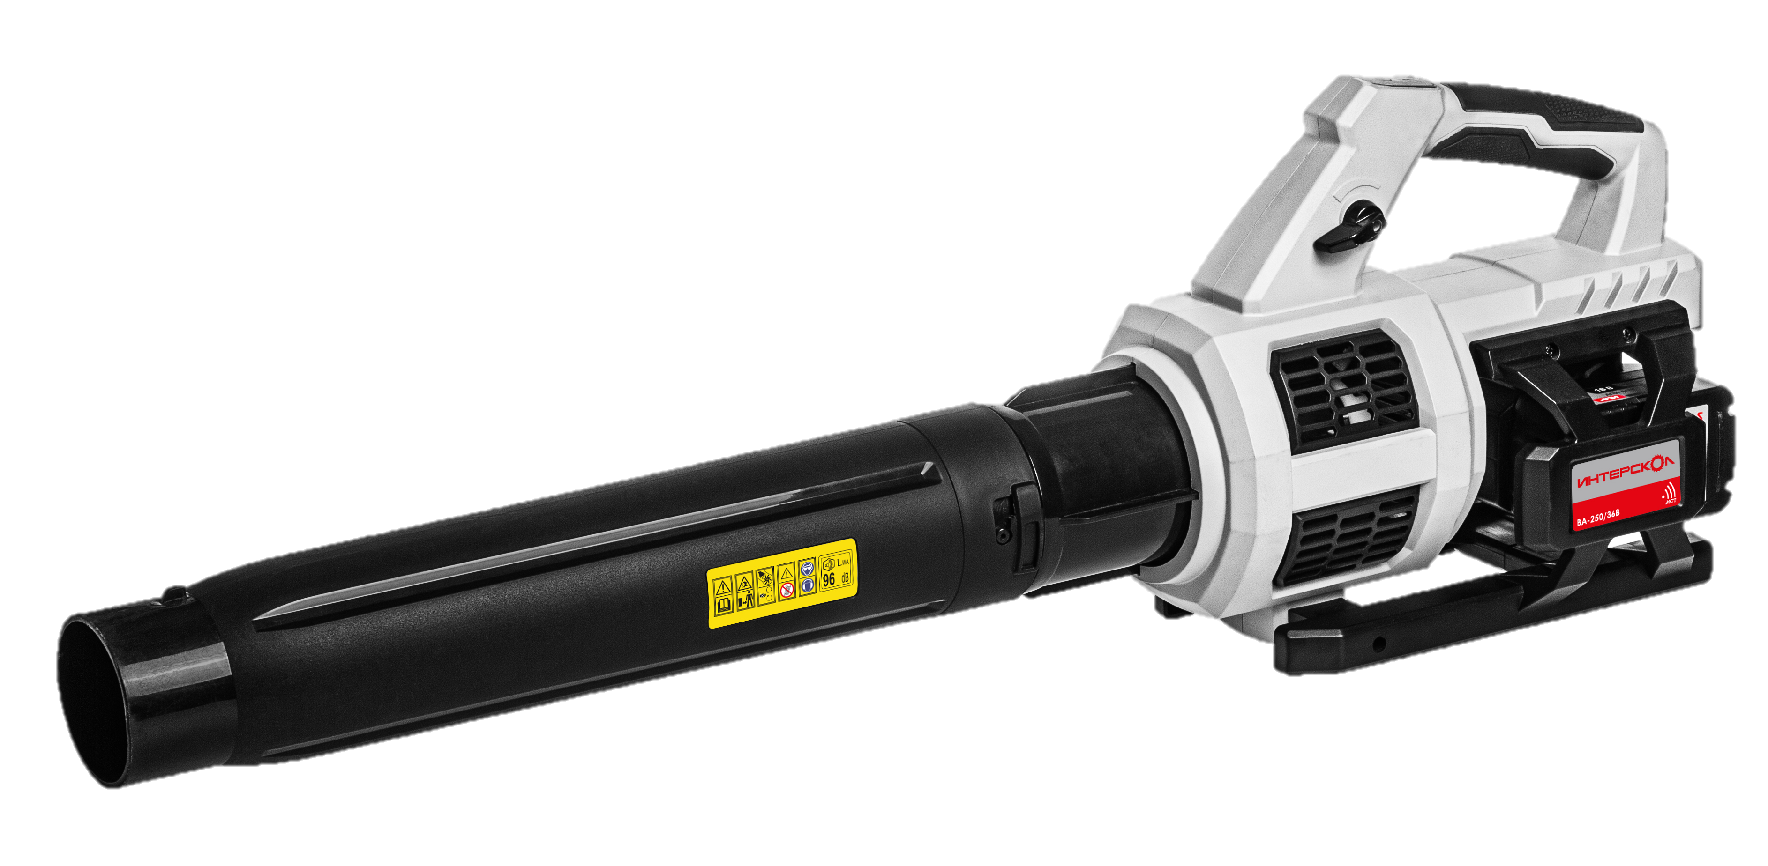
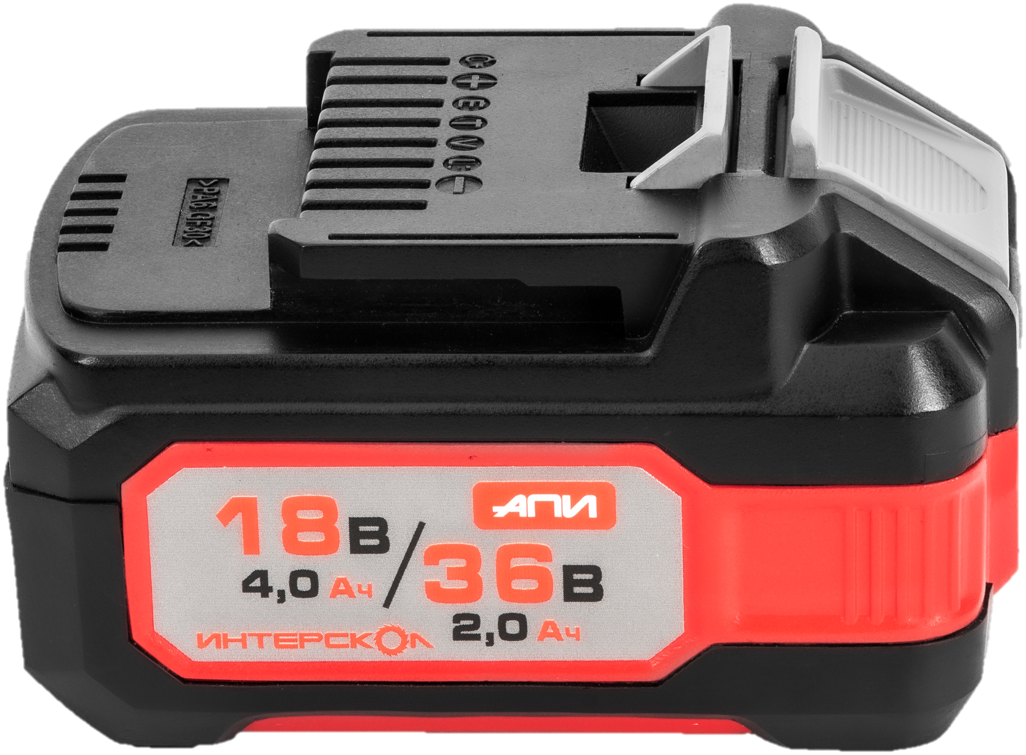
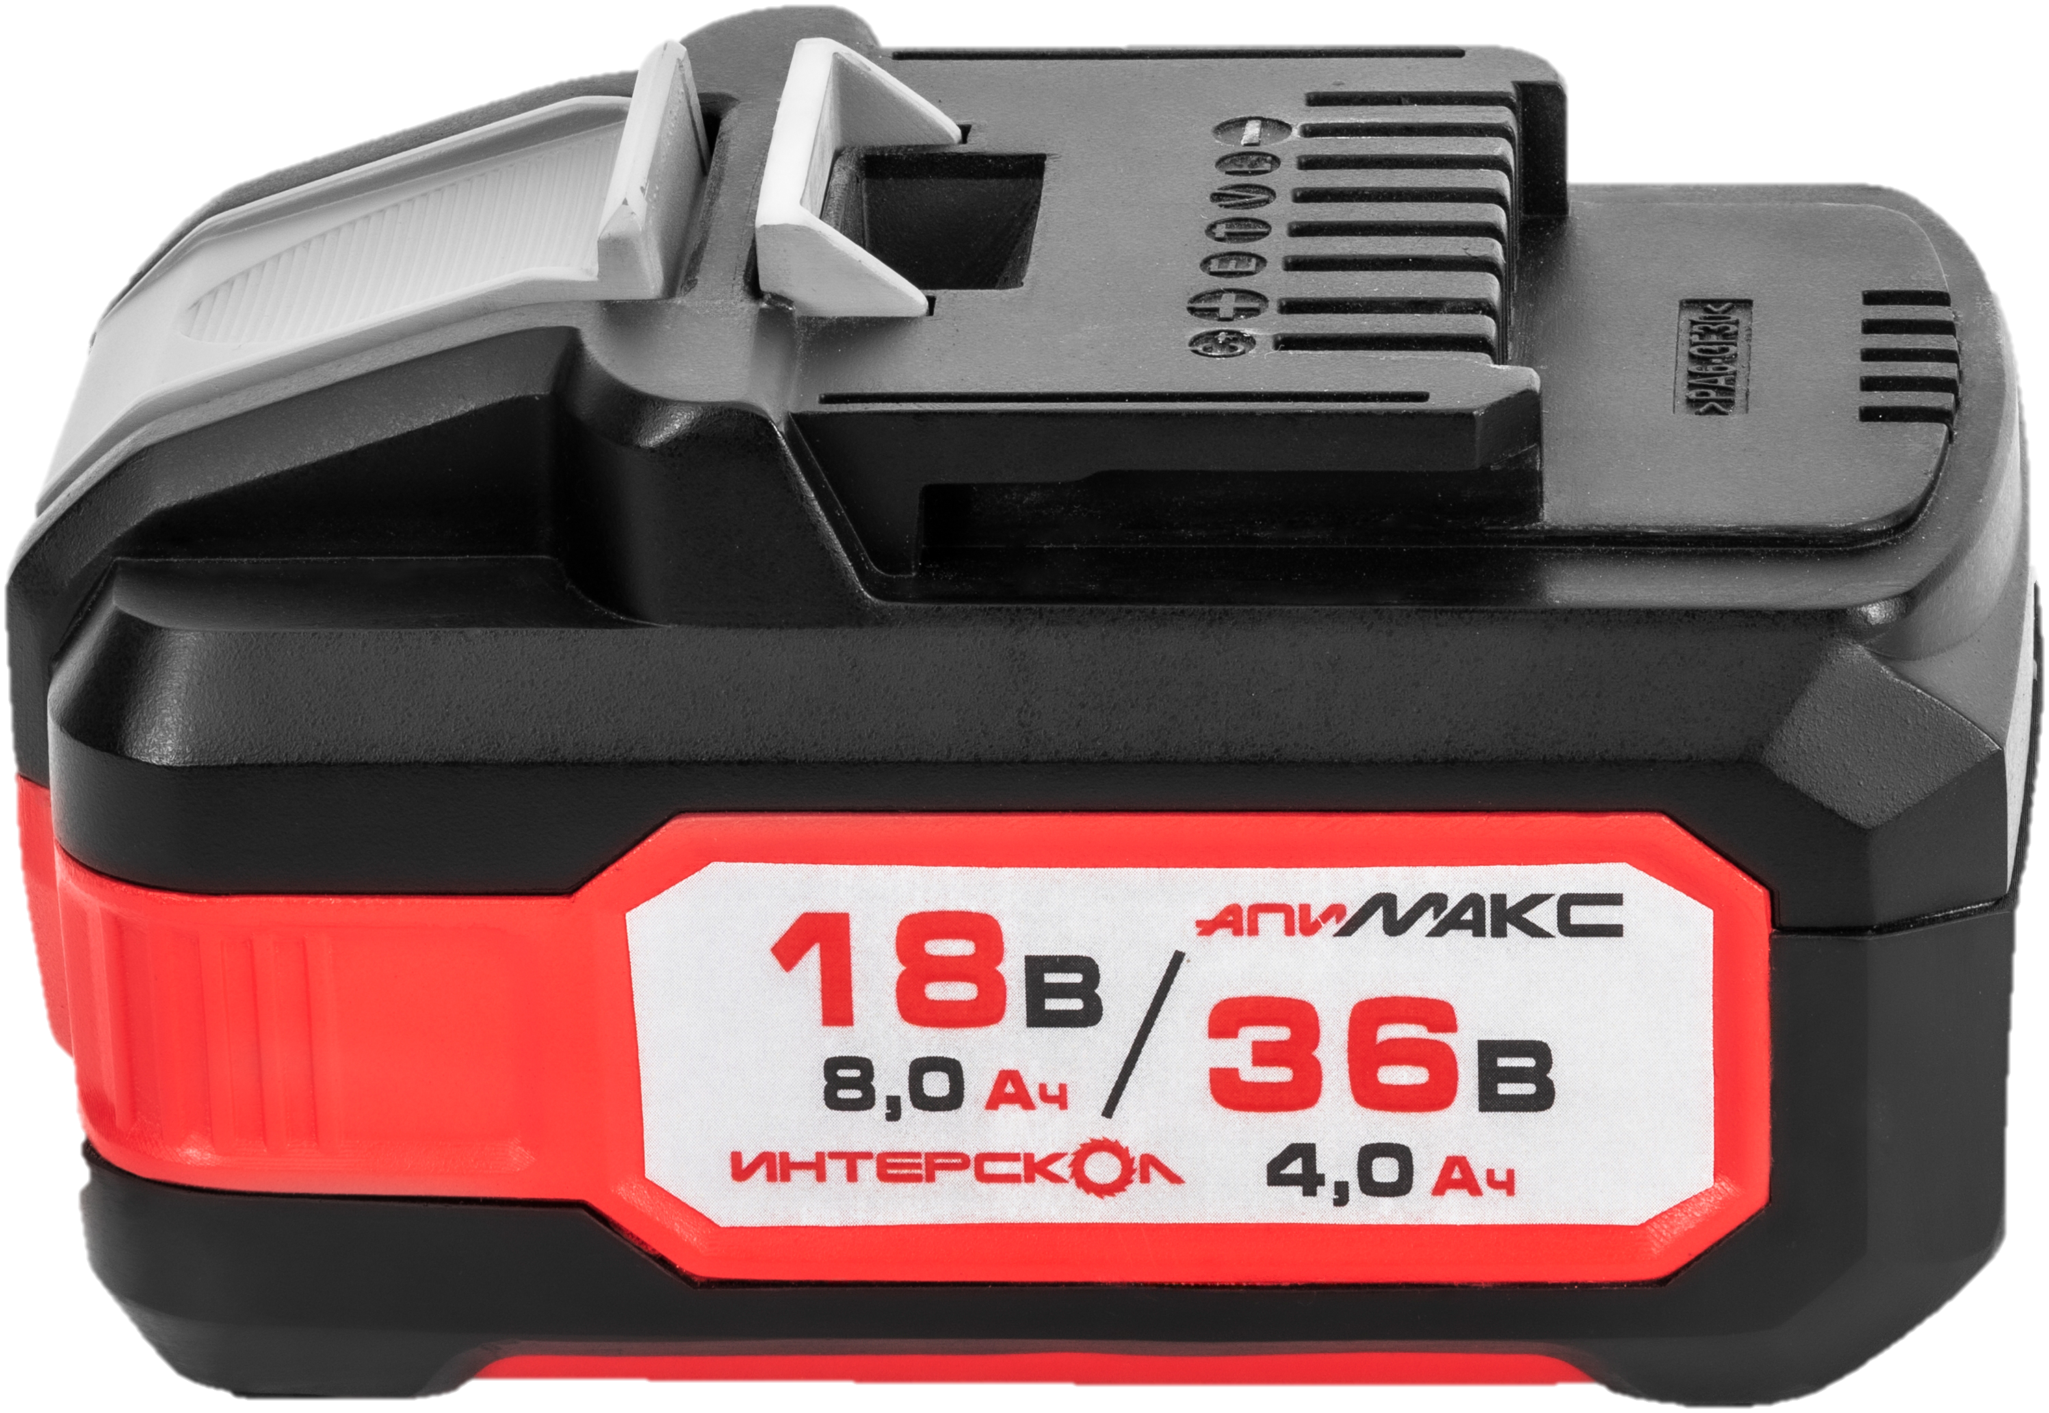
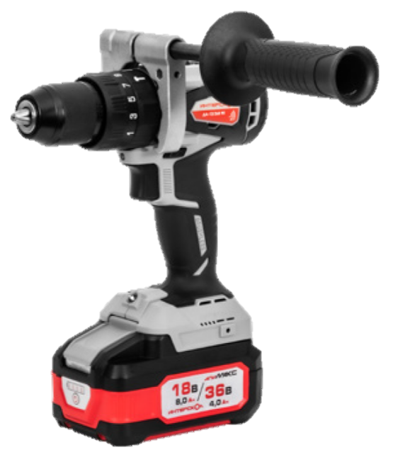
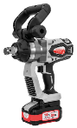
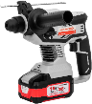
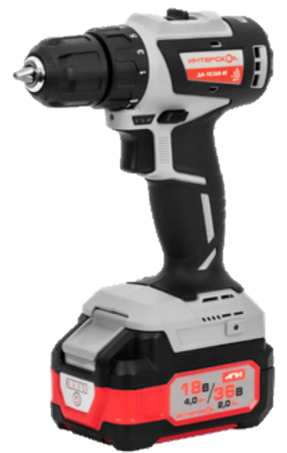
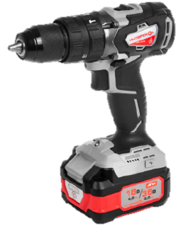
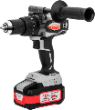
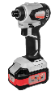
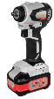








Платформа АКБ
18 АПИ
18/36 АПИ
Notes:
Щелчком по кнопке Меню производится непосредственный выбор главы.

Slide 3






ПЛАТФОРМА АПИ 18 ВОЛЬТ
СОВМЕСТИМОСТЬ БАТАРЕЙ
Тип АКБ | АПИ 18В |  |  |  | АПИМАКС 18В |  |  | АПИ 18/36В |  | АПИМАКС 18/36В
Ёмкость | 2,0 Ач | 2,5 Ач | 4,0 Ач | 5,0 Ач | 4,0 Ач | 8,0 Ач | 10,0 Ач | 4/2 Ач | 5/2,5 Ач | 8/4 Ач | 10/5 Ач
ДА-10/18В 42
ДА-10/18В 44
ДА-13/18ВК 45
ДАУ-13/18ВК 45
ДА-13/18 ВК 45 КОМБИ
ДА-13/18В 50
ДА-13/18ВК 50 КОМБИ
ДАУ-13/18В 60
ДАУ-13/18В 80
ММ-18ВМ
ГАУ-350/18В
ПА-22/18В
ПА-24/18В
ПА-24/18ВМ
ПА-26/18ВМ
ПА-28/18ВМ
ФЭА-200/18В
ФА-14,4/18Л

Slide 4
ПЛАТФОРМА АПИ 18 ВОЛЬТ
СОВМЕСТИМОСТЬ БАТАРЕЙ
Тип АКБ | АПИ 18В |  |  |  | АПИМАКС 18В |  |  | АПИ 18/36В |  | АПИМАКС 18/36В
Ёмкость | 2,0 Ач | 2,5 Ач | 4,0 Ач | 5,0 Ач | 4,0 Ач | 8,0 Ач | 10,0 Ач | 4/2 Ач | 5/2,5 Ач | 8/4 Ач | 10/5 Ач
УШМ-125/18В
УШМ-125/18ВЭ
ПШМ--/18ВЭ
ШМ-110/18ВЭ
ЭПМ-125/18ВЭ
ЭПМ-150/18ВЭ
ЭПМ-180/18ВЭ
ДПА-165/18В
ДПА-165/18ВМ
МПА-65/18Л2
НПА-150/18ВМ
МФА-18ВМ
ФМА-55/18ВЭ
РА-82/18В
ВПА-6/18В
ШПА-310/18
АМ-40/18В
ПЦА-10/18В
СА-30/18В

